Slide 1



Comité de Validación
Programa de Becas para la Atención, Cuidado y Desarrollo Integral de Niñas, Niños y Adolescentes de los Centros de Atención Infantil del Municipio de Chihuahua
Modalidad Estancias Infantiles
Chihuahua, Chih., a 4 de febrero del 2022

Slide 2
Orden del Día
1
Bienvenida y declaratoria de Quórum Legal
4
Mecanismo de ministración
2
Aprobación del orden del día
5
Asuntos Generales
3
Análisis de la convocatoria
6
Cierre de sesión

Slide 3
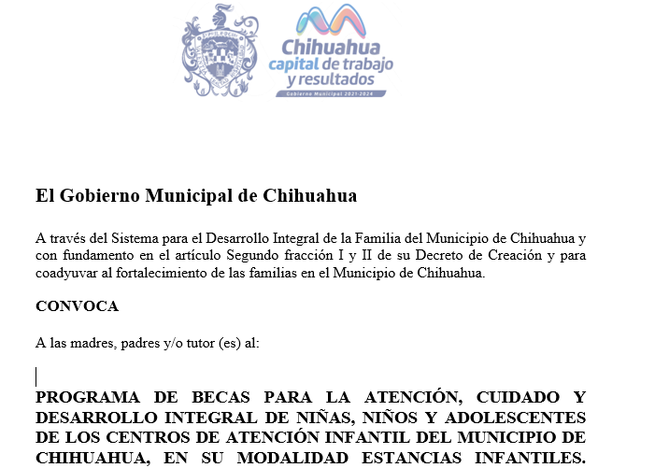
Análisis de la convocatoria

Slide 4

Posibles Solicitantes
Estancias Infantiles
1. PON GARABATOS | 16. MI ESPACIO FELIZ | 31. PRIMERA ESTACIÓN
2. KIDS CARE | 15. NENUCOS | 28.. CASTILLO MÁGICO
3. PEQUEÑOS GIGANTES | 16. DIVERTILANDIA | 29. PLAZA SÉSAMO
4. APAPCHOS DE MAMÁ | 17. MANITAS TRABAJANDO | 30. EL MUNDO DE POOH
5. TÍA MAGDA | 18. MUNDO PEQUEÑO | 31. LUCERITO
6. COOL BRAINS | 19. EL DELFÍN AZUL | 32. MOMENTOS MÁGICOS
7. CARITA FELIZ | 20. CARRUSEL INFANTIL | 33. EL PARAÍSO DE LOS NIÑOS
8. JELAMI | 21. LE PETIT | 34. PON GARABATOS
9. SAN FELIPE | 22. MI PALACIO | 35. MI ESPACIO
10. FEDERICO FROEBEL | 23. CAPULLOS | 36. PASEOS
11. BAMBI | 24. EL MUNDO DE LOS PEQUES | 37. MUNDO CREATIVO
12. MELINA | 25. SUEÑOS Y SONRISAS | 38. CRECIENDO JUNTOS
13. MUNDO MÁGICO | 26. GAMA | 39. SOLECITO
14. CENTRO DE DESARROLLO EDUCATIVO PAPALOTES | 27. ANGELICAL | 40. HAKUNA MATATA

Slide 5
Mecanismo de Ministración
CAPACIDAD DE BECAS A OTORGAR | 833
MONTO DE BECAS A OTORGAR | Hasta $6, 500,000 (Seis millones quinientos mil pesos 00/100 M.N)
MINISTRACIONES | 13 meses (febrero 2022 a febrero 2023)

Slide 6
ASUNTOS GENERALES
Aprobación De Nuevo Integrante Del Comité de Validación
(Abogada/O Titular Del Sistema Para El Desarrollo Integral De La Familia Del Municipio De Chihuahua)
Asignación de becas disponibles, no solicitadas por convocatoria

Slide 7
Acciones Pendientes
Fecha | Acción
18 de febrero del 2022 | Sesión del comité para validación de beneficiarios
20 de febrero del 2022 | Publicación de beneficiarios
21 y 22 de febrero del 2022 | Entrega de listas de asistencia de prestadoras de servicio en la Coordinación de NNA y Cuidado Infantil
23 y 24 de febrero del 2022 | Envío de facturas por correo electrónico
25 y 28 de febrero del 2022 | Entrega de primera ministración

Slide 8

Gracias!!

